Slide 1
Cluster Copernicus Urbano
SCRUM PARA DESARROLLAR UNA APLICACIÓN GEOESPACIAL
Caso: procedimiento de mancha urbana con Sentinel-2 en Google Colab
Sprints del 22 de octubre al 5 de noviembre de 2026
Notes:
Esta presentación muestra cómo usamos Scrum para desarrollar una aplicación geoespacial: el procedimiento de mancha urbana con Sentinel-2 que corre en Google Colab. La idea no es solo contar qué hicimos, sino mostrar por qué un marco ágil encaja tan bien con este tipo de desarrollo, donde los datos, los usuarios y las herramientas cambian todo el tiempo. Vamos a ver el porqué, el equipo, cómo se organiza el trabajo, el backlog, los sprints del 22 de octubre al 5 de noviembre y lo que aprendimos en las revisiones.

Slide 2




¿Por qué Scrum en una aplicación geoespacial?
Los datos cambian con el lugar y la fecha
El resultado se juzga en el mapa
Nubes, temporada y cobertura de edificios varían de una ciudad a otra.
Un error de clasificación se ve en el mapa, no en el código.
Scrum: Probar con datos reales en cada sprint, no al final.
Scrum: Revisión con usuarios cada pocos días.
Usuarios con perfiles distintos
Dependencias externas que cambian
Participantes de una sesión, técnicos municipales, analistas.
Catálogos STAC, Overture, límites de Colab, servidores de mapas.
Scrum: Historias escritas desde cada tipo de usuario.
Scrum: Incrementos pequeños: lo que se rompe se corrige rápido.
Notes:
Empecemos por la pregunta clave: ¿por qué Scrum aquí? Una aplicación geoespacial tiene cuatro rasgos que la hacen poco predecible. Primero, los datos cambian con el lugar y la fecha: la misma receta funciona en Tegucigalpa y falla en una ciudad costera nublada. Segundo, el resultado se juzga mirándolo en el mapa; los errores aparecen cuando alguien los ve. Tercero, tenemos usuarios muy distintos. Y cuarto, dependemos de servicios externos que cambian sin aviso. Scrum responde a cada uno con lo mismo: ciclos cortos, datos reales desde el inicio y revisiones frecuentes con los usuarios.

Slide 3
Cascada frente a Scrum en un proyecto Geoespacial
Aspecto | Enfoque en cascada | Con Scrum
Planificación | Todo se define al inicio | Backlog que se ajusta en cada sprint
Datos reales | Se prueban al final | Desde el primer sprint
Retroalimentación | Cuando se entrega el producto | En cada revisión, cada pocos días
Riesgos | Se descubren tarde y cuestan caro | Se descubren en días y se corrigen en el siguiente sprint
Documentación | Un informe al final | Parte de la definición de terminado
Notes:
Esta tabla resume la diferencia. En cascada, todo se define al principio y los datos reales llegan al final, justo cuando cambiar algo cuesta más. Con Scrum, el backlog se ajusta en cada sprint, los datos reales entran desde el primer día y la retroalimentación llega cada pocos días. En geomática esto es decisivo: un problema de nubes, de etiquetas o de memoria lo descubrimos en días, no en meses. Y la documentación deja de ser un informe que se escribe al final: es parte de lo que significa que una tarea esté terminada.

Slide 4






La aplicación: mancha urbana con Sentinel-2
1. Zona
2. Imágenes
3. Compuesto
4. Etiquetas
5. Modelo
6. Resultado
Ciudad y radio del círculo
Sentinel-2 L2A desde Earth Search
Mediana sin nubes e índices
Edificios y calles de Overture
Random Forest
Mapa, superficies y GeoTIFF
Sin claves
75 + 779
1 a 15 km
solo una cuenta de Google para Colab
ciudades principales y del catálogo
de radio, con estimación de RAM
Notes:
Este es el producto que desarrollamos: un notebook de Colab que clasifica el área construida de una ciudad. El participante elige la ciudad y el radio, el notebook busca imágenes Sentinel-2, arma un compuesto sin nubes, calcula índices, genera etiquetas automáticas a partir de edificios y calles de Overture, entrena un Random Forest y entrega el mapa, las superficies y los rásteres. No pide claves de ningún servicio, solo una cuenta de Google para abrir Colab; trae 75 ciudades principales con su centro guardado y un catálogo de 779 ciudades de Centroamérica y República Dominicana.

Slide 5




Visión: enseñarlo en una sesión y replicarlo sin ayuda
Un procedimiento abierto, documentado y validado para medir la mancha urbana con Sentinel-2 en cualquier ciudad de Centroamérica y República Dominicana.
Épica: bloque grande de trabajo que agrupa varias historias de usuario y deja un entregable completo.
Épica 1
Épica 2
Épica 3
Épica 4
Procedimiento estable
Documento metodológico
Protocolo de validación
Sesiones y réplica
Notebook probado con imágenes reales, publicado y con control de versiones
Qué se mide, con qué datos, cómo y por qué; cada parámetro justificado
Muestreo, interpretación visual, exactitud y área ajustada
Guía del facilitador, presentación, ejercicios, guía de réplica y piloto
Notes:
La visión del producto es una frase que guía todas las decisiones: un procedimiento abierto, documentado y validado, que se pueda enseñar en una sesión y replicar sin ayuda. De ahí salen cuatro épicas. Una épica es un bloque grande de trabajo que agrupa varias historias de usuario y deja un entregable completo; es demasiado grande para resolverse de una vez, por eso se divide en historias. En este plan cada épica ocupa un sprint, aunque en Scrum no es obligatorio. La primera deja el notebook estable. La segunda documenta la metodología, porque una aplicación geoespacial sin método explicado no se puede defender. La tercera define cómo validar el resultado. Y la cuarta prepara las sesiones y la réplica en otras ciudades. Cada épica deja algo usable por sí mismo.

Slide 6




El equipo Scrum
Klaus Wiese
Abner Jiménez
Product Owner
Scrum Master
Decide qué se construye y en qué orden: ordena el backlog, define el objetivo de cada sprint y acepta o rechaza lo entregado
Cuida que el equipo trabaje con Scrum: facilita los eventos, protege el sprint de interrupciones y quita bloqueos
Ariel Russel
Usuarios de prueba
Equipo de desarrollo
Participantes y técnicos municipales
Decide cómo construirlo: desarrolla, prueba y documenta los incrementos del procedimiento
Prueban cada incremento y dan retroalimentación en la revisión
Notes:
Este es el equipo. Scrum define tres responsabilidades y las tres son necesarias; ninguna funciona sin las otras. Klaus Wiese es el Product Owner: decide qué se construye y en qué orden, y acepta o rechaza lo entregado. Abner Jiménez es el Scrum Master: no manda sobre el equipo, lo sirve. Facilita los eventos, protege el sprint de interrupciones y quita los bloqueos; es quien hace que Scrum funcione en la práctica. Ariel Russel es el equipo de desarrollo: decide cómo construir cada historia, la prueba y la documenta. Y los usuarios de prueba, participantes de las sesiones y técnicos municipales, son clave: en una aplicación geoespacial, ellos ven en el mapa lo que el equipo no ve en el código.

Slide 7





Sprints cortos con cinco eventos de duración fija
Planificación
Daily
Refinamiento
Revisión
Retrospectiva
1 h
15 min
30 min
45 min
30 min
Día 1
Cada día
Día 2
Último día
Último día
Objetivo del sprint e historias comprometidas
Qué hice, qué haré, qué me bloquea
Historias del próximo sprint listas y estimadas
Demo a usuarios de prueba; se ajusta el backlog
Una o dos mejoras para el próximo sprint
Sprints de 3 a 4 días. Estimación en puntos: 1, 2, 3, 5, 8, 13; una historia de 13 se parte antes de entrar a un sprint.
Notes:
Trabajamos con sprints cortos, de tres a cuatro días, porque el producto cambia rápido y queríamos ver resultados con datos reales muy seguido. Cada sprint tiene cinco eventos con duración fija: la planificación de una hora el primer día, la daily de quince minutos, un refinamiento corto, la revisión con usuarios y la retrospectiva al cierre. La duración fija evita reuniones eternas. Estimamos en puntos con la serie de Fibonacci y partimos cualquier historia demasiado grande.

Slide 8


Lista para entrar al sprint, terminada para salir
Definición de listo
Definición de terminado
☐ Escrita como “Como … quiero … para …”
☐ Criterios de aceptación que se pueden comprobar
☐ Estimada en 8 puntos o menos
☐ Datos de prueba identificados: ciudad, fechas, radio
☐ Corre completo en Colab gratuito con 2 ciudades o más
☐ RAM pico dentro de lo estimado
☐ Textos y errores en español, y explican qué hacer
☐ Publicado en GitHub con nota de versión
☐ Documento: decisiones justificadas y revisadas por otra persona
☐ Aceptado por el Product Owner en la revisión
Notes:
Dos acuerdos sostienen la calidad. La definición de listo dice cuándo una historia puede entrar a un sprint: bien escrita, con criterios comprobables, estimada y con datos de prueba definidos. La definición de terminado dice cuándo sale: en nuestro caso, que corra en Colab gratuito con al menos dos ciudades, que no supere la memoria estimada, que los mensajes estén en español y que esté publicada y aceptada. Para una aplicación geoespacial, probar con más de una ciudad es fundamental: lo que funciona en una no siempre funciona en otra.

Slide 9
Product backlog: 23 historias y 79 puntos
Product backlog: la lista ordenada de todo lo que necesita el producto; la ordena el Product Owner.
23
historias
79
puntos en total
15
historias «Debe tener» (MoSCoW)
Notes:
El product backlog es la lista ordenada de todo lo que necesita el producto. La ordena el Product Owner y se ajusta después de cada revisión. Nuestro product backlog tiene 23 historias de usuario y 79 puntos, repartidos de forma pareja en cuatro sprints de unos 20 puntos cada uno. Para priorizar usamos MoSCoW: Debe tener, Debería tener, Podría tener y No tendrá por ahora. Quince historias son Debe tener: son el mínimo para cerrar cada épica. Las Debería tener y Podría tener salen si falta capacidad. Repartir parejo la carga es parte de la disciplina de Scrum: comprometerse solo con lo que el equipo puede terminar en el sprint.

Slide 10
S1 · Probar, corregir y publicar el notebook
Sprint del 22 al 25 de octubre · 6 historias · 19 puntos
ID | Historia | Criterio de aceptación | Prioridad | Pts
H01 | Correr el notebook con imágenes reales en Tegucigalpa, San Pedro Sula, Managua, San Salvador y Santo Domingo | Las 5 corren completas; tiempo y RAM pico anotados por paso | Debe tener | 5
H02 | Corregir las fallas que salgan de esas corridas | Ninguna celda falla en las 5 ciudades | Debe tener | 5
H03 | Abrir el notebook con un botón “Open in Colab” desde GitHub | Repositorio público con licencia y botón a la última versión | Debe tener | 2
H04 | Saber si 15 personas pueden correrlo a la vez | 15 sesiones simultáneas sin errores de Earth Search ni Overture | Debe tener | 3
H05 | Registro de versiones con los parámetros por defecto | Cada versión con fecha, cambios y parámetros | Debería tener | 2
H06 | Celda inicial que revise RAM, librerías y conexión | Mensaje claro si falta algo antes del paso 3 | Podría tener | 2
Notes:
El primer sprint, del 22 al 25 de octubre, apunta a que el notebook sea estable. La historia más importante es correrlo con imágenes reales en cinco ciudades de la región, porque es la única forma de saber si el procedimiento sirve fuera de Tegucigalpa. Luego corregir lo que falle, publicarlo con un botón de Open in Colab, y probar que quince personas puedan usarlo al mismo tiempo, que es la situación real de una sesión.

Slide 11
S2 · Documento metodológico: qué, cómo y por qué
Sprint del 26 al 29 de octubre · 5 historias · 21 puntos
ID | Historia | Criterio de aceptación | Prioridad | Pts
H07 | Objetivo, definición operativa de área construida a 10 m, alcance y limitaciones | Sección revisada por un par | Debe tener | 3
H08 | Descripción de los datos: Sentinel-2 L2A, máscara SCL, Overture, licencias | Cada fuente con versión, resolución, fecha de acceso y licencia | Debe tener | 3
H09 | Flujo paso a paso con diagrama y justificación de cada parámetro | Cada parámetro con valor por defecto y razón | Debe tener | 5
H10 | Referencias de índices, etiquetado automático, Random Forest y exactitud | Referencias citadas en el texto | Debería tener | 5
H11 | Sensibilidad a umbral de techos, número de fechas, periodo y umbral de probabilidad | Tabla de sensibilidad en 2 ciudades | Debería tener | 5
Notes:
El segundo sprint, del 26 al 29 de octubre, se dedica a la metodología. Aquí Scrum también aplica a documentos: cada sección es una historia con su criterio de aceptación. Definimos qué entendemos por área construida a 10 metros, describimos las fuentes de datos, justificamos cada parámetro y medimos cuánto cambia el resultado si movemos los umbrales.

Slide 12
S3 · Protocolo de validación: exactitud real
Sprint del 30 de octubre al 2 de noviembre · 5 historias · 19 puntos
ID | Historia | Criterio de aceptación | Prioridad | Pts
H12 | Diseño de muestreo estratificado con tamaño de muestra | Documentado según Olofsson et al. (2014) | Debe tener | 3
H13 | Celda que exporta los puntos de validación | GeoPackage por estrato, listo para QGIS o Google Earth | Debe tener | 3
H14 | Reglas para decidir si un punto es construido | Imagen de referencia, reglas, casos dudosos y doble intérprete | Debe tener | 3
H15 | Celda que carga la muestra revisada y calcula la exactitud real | Matriz de confusión, F1 y área ajustada con intervalo de confianza | Debe tener | 5
H16 | Validación hecha en 3 ciudades | Exactitud y área ajustada por ciudad | Debería tener | 5
Notes:
El tercer sprint, del 30 de octubre al 2 de noviembre, construye el protocolo de validación. La exactitud que reporta hoy el notebook es optimista, porque compara contra las mismas etiquetas automáticas. Por eso diseñamos un muestreo estratificado, reglas claras de interpretación visual y una celda que calcula la exactitud real y el área ajustada con su intervalo de confianza.

Slide 13
S4 · Sesiones y réplica: listo para enseñar
Sprint del 3 al 5 de noviembre · 7 historias · 20 puntos
ID | Historia | Criterio de aceptación | Prioridad | Pts
H17 | Guía de la sesión con agenda, tiempos por paso y problemas frecuentes | Usada en el ensayo piloto | Debe tener | 3
H18 | Presentación corta de conceptos, flujo y limitaciones | 15 a 20 minutos | Debe tener | 3
H19 | Ejercicios con soluciones | Ejercicios del paso 12 con respuestas esperadas | Debería tener | 3
H20 | Guía para replicar el procedimiento en otra ciudad | Parámetros por tipo de ciudad y periodo seco por país | Debe tener | 3
H21 | Plantilla para reportar los resultados de una ciudad | Superficies, exactitud y parámetros usados | Debería tener | 2
H22 | Ensayo piloto con 3 a 5 colegas y encuesta | Encuesta respondida y cambios priorizados | Debe tener | 3
H23 | Comparación con una capa global de área construida | Tabla y mapa de acuerdo con GHSL o WSF | Podría tener | 3
Notes:
El cuarto sprint, del 3 al 5 de noviembre, prepara la transferencia: la guía del facilitador, una presentación corta, ejercicios con soluciones, una guía para replicar en otra ciudad y una plantilla de reporte. Cierra con un ensayo piloto con colegas, cuya encuesta alimenta de nuevo el backlog.

Slide 14

Del product backlog a las tareas del sprint
Product backlog
Historia de usuario
Sprint backlog
Qué necesita el producto
Qué se necesita y cuándo está terminado
Tareas: cómo lo hace el equipo
H01 Correr con imágenes reales en 5 ciudades
H01 · Como facilitador quiero correr el notebook con imágenes reales en 5 ciudades de la región para saber que funciona fuera de Tegucigalpa.
☐ Correr con Tegucigalpa y anotar tiempo y RAM de cada paso
☐ Repetir con San Pedro Sula, Managua, San Salvador y Santo Domingo
☐ Registrar los errores que aparezcan
☐ Armar la tabla comparativa por ciudad
H02 Corregir las fallas
H03 Botón “Open in Colab”
H04 Prueba con 15 sesiones
Criterio de aceptación
Las 5 ciudades corren completas, con tiempo y RAM pico anotados por paso.
… …
H23 Comparar con capa global
Prioridad
Estimación
Sprint
23 historias, ordenadas por prioridad
Debe tener
5 puntos
S1
Se definen al planificar el sprint
Notes:
Esta lámina muestra cómo bajamos del producto al trabajo diario, con un ejemplo real. A la izquierda está el product backlog: las 23 historias, ordenadas por prioridad. Tomamos la primera, H01. Al centro, la historia completa: como facilitador quiero correr el notebook con imágenes reales en cinco ciudades para saber que funciona fuera de Tegucigalpa. Tiene su criterio de aceptación, su prioridad, su estimación de 5 puntos y su sprint. A la derecha está el sprint backlog: las tareas en que el equipo parte la historia durante la planificación. La historia dice qué se necesita y cuándo está terminado; las tareas dicen cómo se hace.

Slide 15
Cuatro sprints del 22 de octubre al 5 de noviembre
22 oct
26 oct
30 oct
3 nov
S1 · Procedimiento estable
19 pts
S2 · Documento metodológico
21 pts
S3 · Protocolo de validación
19 pts
S4 · Sesiones y réplica
20 pts
Revisión final del procedimiento
5 nov
Notes:
Así se ven los cuatro sprints en el calendario: del 22 de octubre al 5 de noviembre, cada uno de tres a cuatro días y con una carga de entre 19 y 21 puntos. El ritmo corto nos obligó a entregar algo revisable en cada ciclo y a decidir rápido qué entraba y qué no. El 5 de noviembre es la revisión final del procedimiento con todo el equipo.

Slide 16


Ciclos cortos: cada revisión dejó una mejora
El mapa base de OpenStreetMap aparecía bloqueado en Colab
Se cambió a las teselas de Esri, que no piden clave
CARTO también empezó a pedir clave en la versión nueva de folium
El callejero pasó a Esri, del mismo servidor que la imagen
Los usuarios pedían elegir entre las ciudades de la región
Lista de 75 ciudades con su centro y catálogo de 779 (v08)
Error NameError si se saltaba la celda del catálogo
El catálogo pasó a la celda de parámetros (v09)
Hallazgos de las revisiones con usuarios durante el desarrollo del notebook.
Notes:
Esta es la evidencia más concreta del valor de Scrum. Cada uno de estos problemas apareció en una revisión, cuando alguien corrió el notebook en su propio Colab. El mapa de OpenStreetMap salía bloqueado; lo cambiamos por Esri. Luego CARTO empezó a pedir clave; también pasó a Esri. Los usuarios pidieron elegir entre las ciudades de la región, y en la versión 8 llegaron 75 ciudades con su centro y un catálogo de 779. Y cuando alguien se saltó una celda apareció un NameError, que en la versión 9 resolvimos moviendo el catálogo a la celda de parámetros. Ninguno de estos problemas se habría visto en un plan en cascada hasta el día de la sesión.

Slide 17
Riesgos, cada uno con su respuesta preparada
Riesgo | Efecto | Respuesta
Earth Search u Overture cambian su API o fallan en una sesión | El notebook no carga datos | Fijar versiones; datos de respaldo en GitHub para la ciudad de la demo
Colab gratuito limita la RAM o las sesiones simultáneas | Participantes que no terminan | Radio por defecto de 5 km; plan B con resultados precalculados
Pocas fechas sin nubes en la ciudad o el periodo elegidos | Compuesto con huecos | Guía con periodo seco por país; aviso con menos de 3 fechas
Edificios de Overture incompletos en asentamientos informales | Etiquetas sesgadas, exactitud optimista | Protocolo de validación con muestra revisada a mano
Capacidad menor a la planificada | Sprints que no cierran | Ajustar con la velocidad real del sprint anterior
Notes:
Scrum no elimina los riesgos, pero los hace visibles temprano. Estos son los cinco principales. Los servicios externos pueden fallar durante una sesión, así que fijamos versiones y guardamos datos de respaldo. Colab gratuito tiene límites de memoria, por eso el radio por defecto es de 5 kilómetros. Las nubes pueden dejar el compuesto con huecos, y los edificios de Overture están incompletos en asentamientos informales, lo que justifica el protocolo de validación. Y si la capacidad del equipo es menor, la ajustamos con la velocidad real de cada sprint.

Slide 18




Lo que Scrum aporta a una aplicación geoespacial
Entregas visibles cada pocos días
Datos reales desde el primer sprint
Cada sprint deja una versión que se puede abrir y probar en Colab.
Los problemas de nubes, etiquetas o memoria aparecen temprano.
Los usuarios orientan el producto
Conocimiento documentado y replicable
Lo que piden en las revisiones entra al backlog con prioridad.
La metodología y la validación son parte de terminar, no un extra.
Notes:
Para cerrar, cuatro razones por las que Scrum importa en un desarrollo geoespacial. Primero, cada pocos días hay una versión que se puede abrir y probar. Segundo, trabajamos con datos reales desde el inicio, así que los problemas propios de la teledetección aparecen temprano. Tercero, los usuarios orientan el producto: lo que piden en una revisión entra al backlog. Y cuarto, el conocimiento queda documentado y se puede replicar en otras ciudades, porque la metodología es parte de la definición de terminado. Antes de probar la aplicación, veamos por qué hacía falta este procedimiento: qué dicen los datos que ya existen sobre Tegucigalpa.

Slide 19
Seis fuentes, seis áreas para la misma ciudad
74.7 km²
de diferencia entre la estimación más baja y la más alta
1.8 veces
más área en ESRI 2025 que en WorldCover 2021
6 fuentes
con definiciones, resoluciones y años distintos
Notes:
Ahora la razón de fondo de este trabajo. Si preguntamos cuánta área construida tiene Tegucigalpa y Comayagüela, seis fuentes recientes dan seis respuestas: desde 90.5 kilómetros cuadrados en WorldCover 2021 hasta 165.2 en ESRI 2025. Son casi 75 kilómetros cuadrados de diferencia, 1.8 veces, para la misma ciudad en un periodo de cinco años. Esa diferencia no se explica por el crecimiento real: se explica por cómo cada producto define lo construido, por su resolución y por su método. Las próximas láminas muestran cada fuente con más detalle.

Slide 20
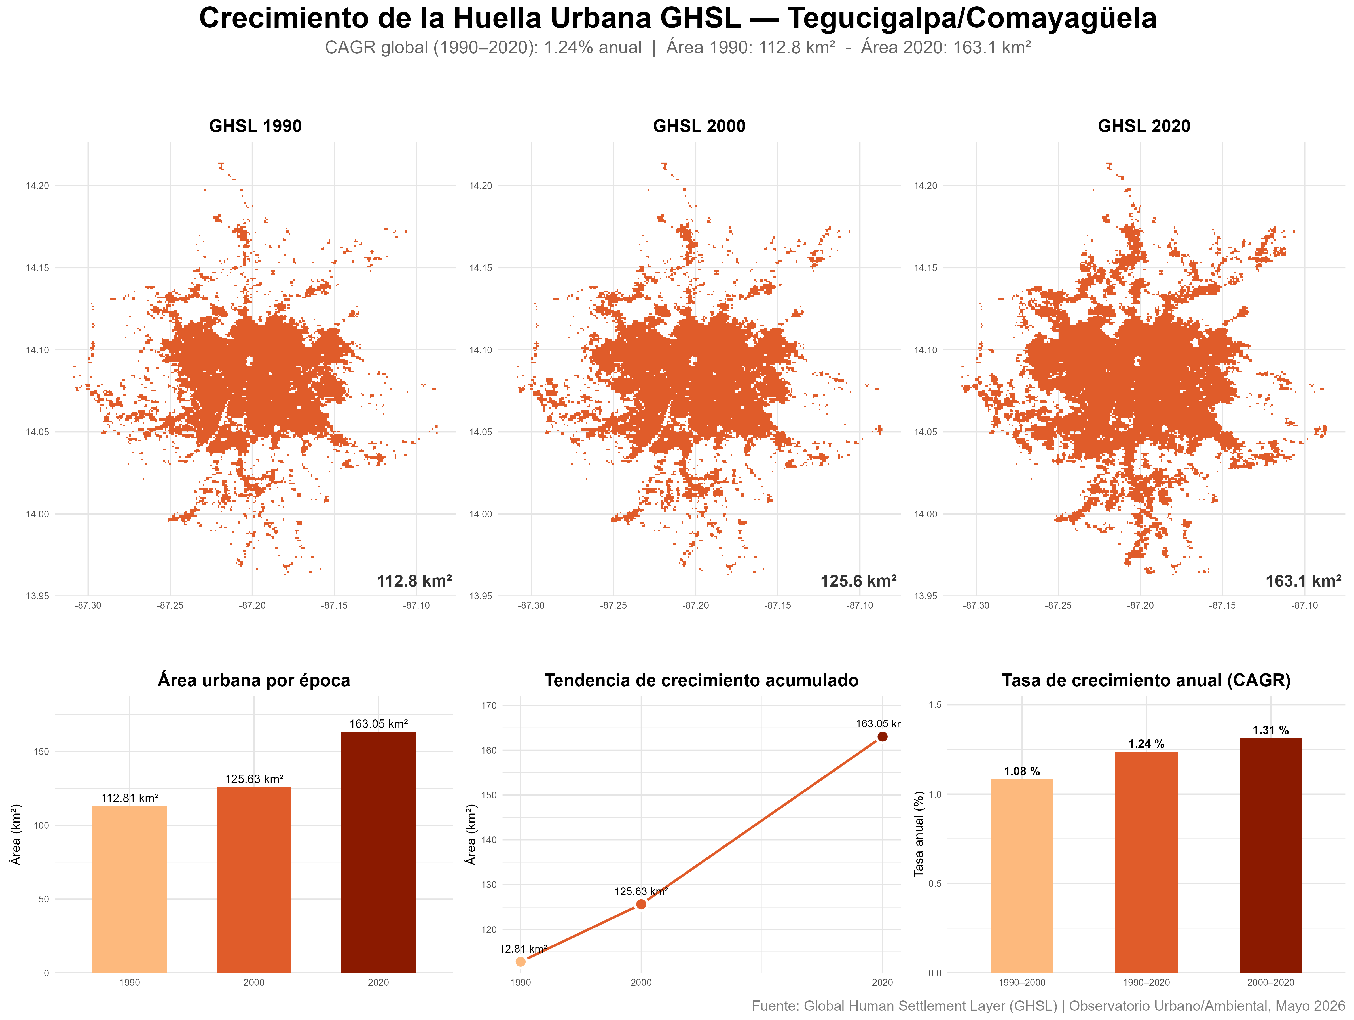
GHSL: 112.8 a 163.1 km² entre 1990 y 2020
Notes:
El Global Human Settlement Layer permite ver la tendencia de largo plazo: de 112.8 kilómetros cuadrados en 1990 a 163.1 en 2020, con un crecimiento de 1.24 por ciento anual que se acelera después del año 2000. Es una fuente valiosa para la tendencia, pero su resolución es gruesa: los bordes se ven en bloques y el área de 2020 queda entre las más altas de todas las fuentes.
Puntos clave:
- La huella crece 1.24 % anual entre 1990 y 2020.
- El ritmo se acelera: 1.08 % anual en 1990–2000 y 1.31 % en 2000–2020.
- Útil para la tendencia, pero sus bordes en bloques muestran una resolución gruesa.

Slide 21
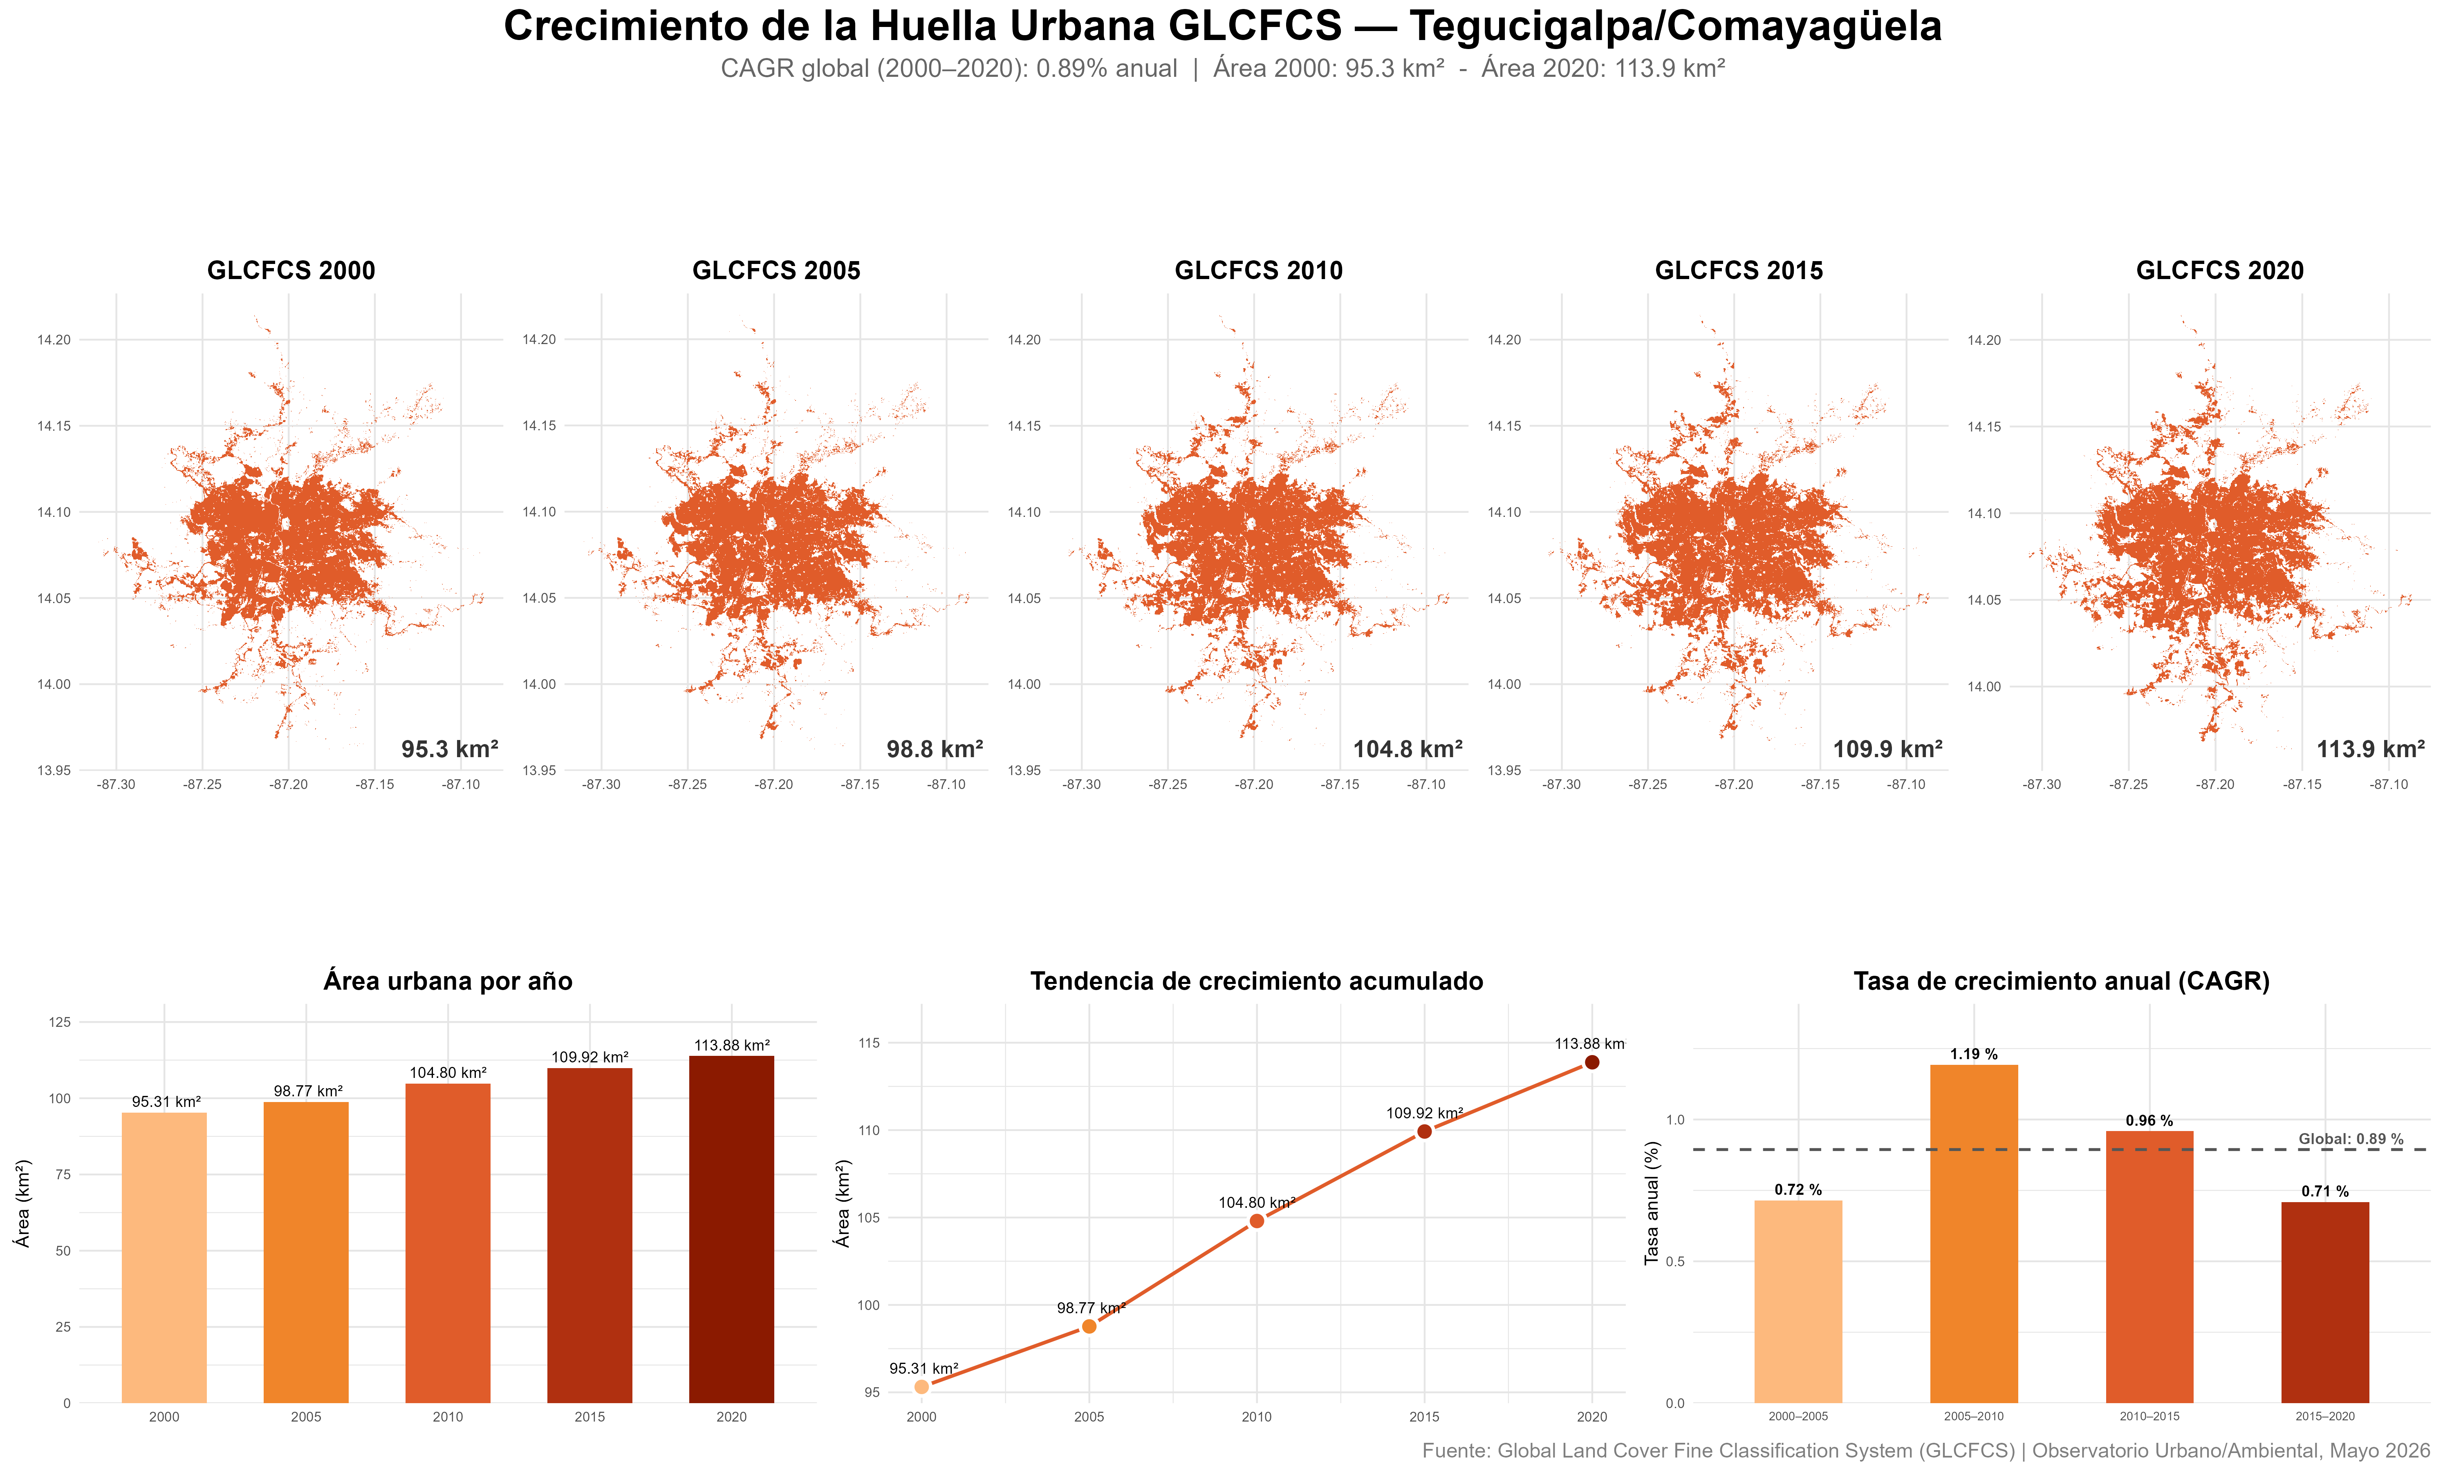
GLCFCS: 95.3 a 113.9 km² entre 2000 y 2020
Notes:
La serie GLCFCS cubre de 2000 a 2020 cada cinco años. Muestra un crecimiento más moderado, de 0.89 por ciento anual, con el mayor ritmo entre 2005 y 2010. Lo importante es compararla con GHSL: para el mismo año 2020, GLCFCS da 113.9 kilómetros cuadrados y GHSL 163.1. Casi 50 kilómetros cuadrados de diferencia para la misma ciudad y el mismo año.
Puntos clave:
- Crecimiento de 0.89 % anual entre 2000 y 2020, con el mayor ritmo en 2005–2010 (1.19 %).
- Para 2020 da 49.2 km² menos que GHSL en la misma ciudad y el mismo año.
- Cada serie cuenta una historia de crecimiento distinta.

Slide 22
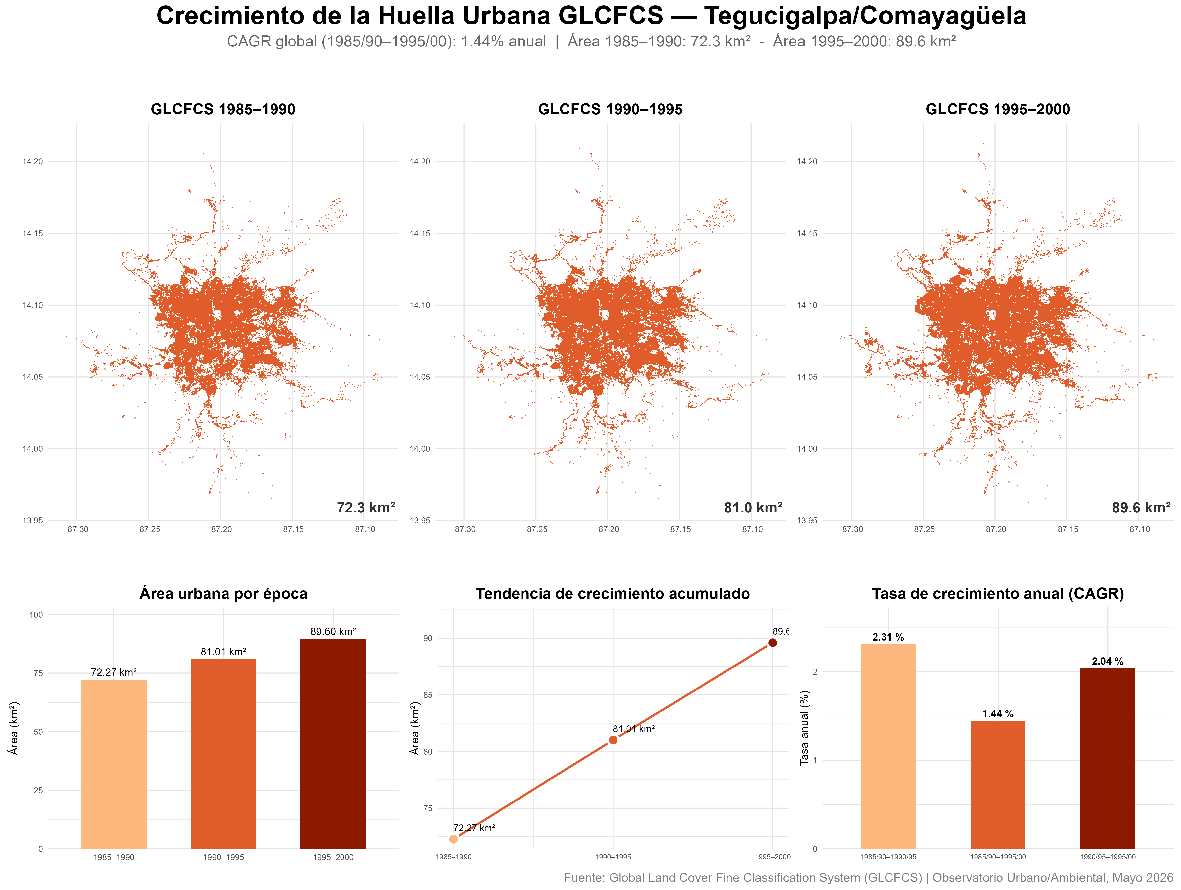
GLCFCS histórico: 72.3 a 89.6 km² entre 1985 y 2000
Notes:
La versión histórica de GLCFCS permite mirar más atrás, de 1985 a 2000: el área pasa de 72.3 a 89.6 kilómetros cuadrados. Pero al unirla con la serie moderna aparece un salto: 89.6 kilómetros cuadrados en 1995–2000 y 95.3 en el año 2000. Incluso dentro de una misma familia de productos, cambiar de versión cambia el resultado. Necesitamos un método que se pueda aplicar igual en distintas fechas.
Puntos clave:
- La serie histórica muestra la expansión de 1985–1990 a 1995–2000.
- No empalma con la serie 2000–2020: 89.6 km² en 1995–2000 y 95.3 km² en 2000.
- Sin un método común, comparar épocas es difícil.

Slide 23
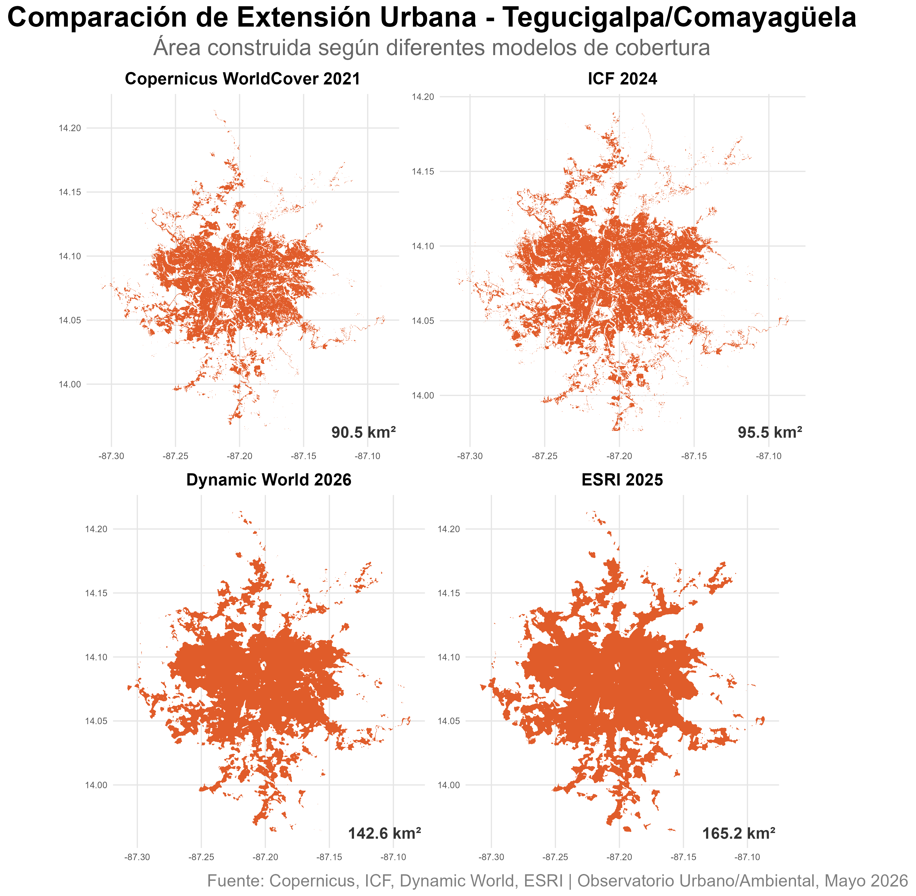
Cuatro modelos recientes, cuatro manchas urbanas
Notes:
Esta figura compara cuatro modelos de cobertura recientes. WorldCover 2021 y el mapa del ICF de 2024 muestran una mancha detallada, con calles y huecos, y dan entre 90 y 96 kilómetros cuadrados. Dynamic World 2026 y ESRI 2025 generalizan mucho más la forma y llegan a 143 y 165 kilómetros cuadrados. La ciudad no casi duplicó su área entre 2021 y 2025: lo que cambia es el método. Por eso no basta con descargar un producto global y reportar su número.
Puntos clave:
- Las áreas van de 90.5 km² (WorldCover 2021) a 165.2 km² (ESRI 2025).
- Los productos con más detalle, WorldCover e ICF, dan menos área; Dynamic World y ESRI generalizan y casi la duplican.
- Los años entre uno y otro no alcanzan para explicar esa diferencia.

Slide 24
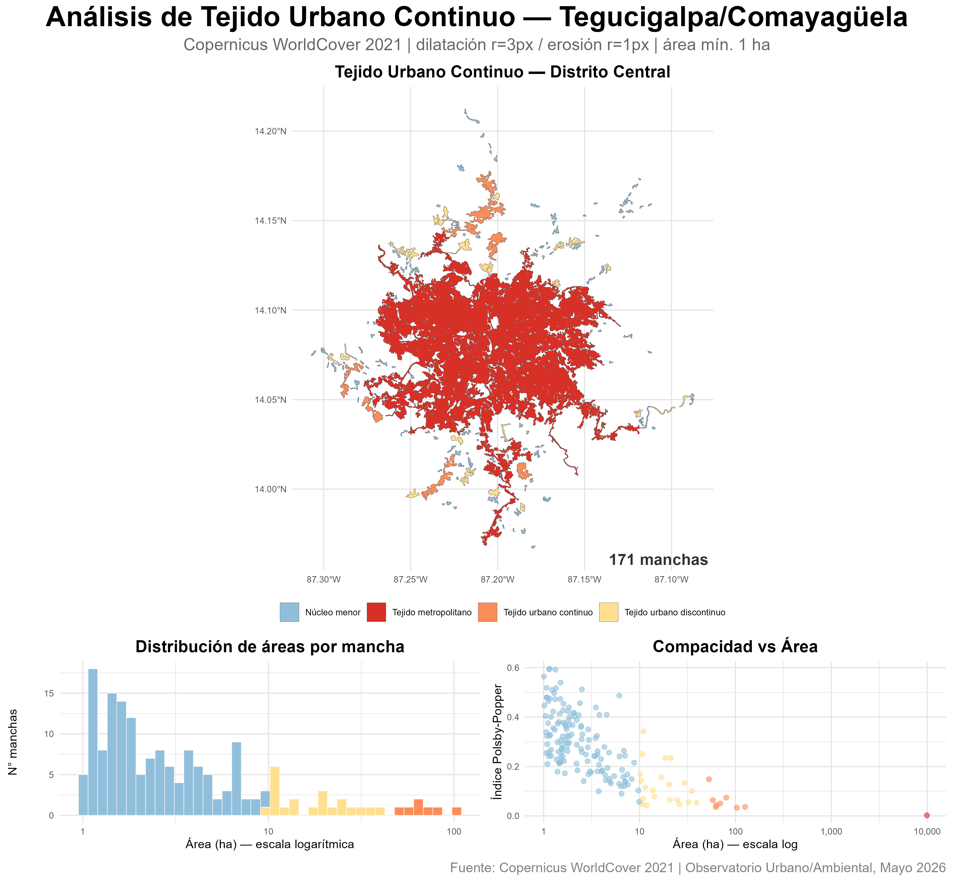
Más allá del área: la forma del tejido urbano
Notes:
El último análisis va más allá del número total. Con WorldCover 2021 agrupamos el área construida en 171 manchas y las clasificamos en tejido metropolitano, continuo, discontinuo y núcleos menores. Un solo tejido metropolitano concentra casi toda el área, mientras que la mayoría de las manchas son núcleos pequeños en la periferia. El gráfico de compacidad muestra que las manchas grandes son menos compactas. Para entender cómo crece la ciudad, importa tanto la forma como el área, y eso exige una clasificación confiable a 10 metros.
Puntos clave:
- WorldCover 2021 agrupado en 171 manchas de 1 ha o más.
- Un solo tejido metropolitano concentra casi toda el área; la mayoría de manchas son núcleos menores de menos de 10 ha.
- Las manchas grandes son menos compactas: la ciudad crece fragmentada hacia la periferia.

Slide 25

Por eso definimos este procedimiento
Cada fuente define “construido” a su manera
Definición operativa explícita y documentada (épica 2)
Resoluciones, fechas y versiones distintas
Sentinel-2 a 10 m y el periodo que cada usuario elija
Ninguna fue validada con datos locales
Protocolo de validación con muestra revisada a mano (épica 3)
Métodos cerrados o difíciles de repetir
Notebook abierto, replicable en cualquier ciudad de la región (épicas 1 y 4)
Antes de probarla: ¿qué es Google Colab?
Notes:
En resumen, los datos existentes nos dejaron cuatro problemas, y cada uno tiene una respuesta en el procedimiento. Cada fuente define lo construido a su manera: por eso escribimos una definición operativa explícita. Las fuentes tienen resoluciones, fechas y versiones distintas: por eso trabajamos con Sentinel-2 a 10 metros y el periodo que cada usuario elija. Ninguna fue validada con datos locales: por eso hay un protocolo de validación. Y muchos métodos son cerrados: por eso el notebook es abierto y replicable. Antes de probar la aplicación, veamos brevemente la herramienta donde corre: Google Colab.

Slide 26






¿Qué es Google Colab?
Google Colab es un servicio gratuito de Google para escribir y ejecutar notebooks de Python desde el navegador. El código corre en una máquina en la nube, no en la computadora del usuario.
Corre en el navegador
Máquina en la nube
Python listo para usar
Nada que instalar: basta con Chrome, Edge o Firefox
Cada usuario recibe su propia sesión con memoria y disco
Trae numpy, pandas, geopandas, scikit-learn y matplotlib
Se comparte como un documento
Gratis con una cuenta de Google
Notebook: código y texto juntos
Desde Google Drive o GitHub, con un enlace
Con límites de memoria y de tiempo por sesión
Explicaciones, formularios, mapas y gráficos en un solo archivo
Notes:
Google Colab, o Colaboratory, es un servicio gratuito de Google para trabajar con notebooks de Python desde el navegador. Lo importante es que el código no corre en la computadora de cada persona, sino en una máquina en la nube que Google asigna a cada sesión. Trae Python y las principales librerías ya instaladas, se comparte como cualquier documento de Drive y solo pide una cuenta de Google. La versión gratuita tiene límites de memoria y de duración de la sesión, que tuvimos en cuenta al diseñar el notebook.

Slide 27

¿Por qué usamos Colab para esta aplicación?
Funciona en cualquier computadora
Límites de Colab y cómo los resolvimos
Sin instalar Python ni librerías geoespaciales
El mismo entorno para todos
Memoria limitada: radio de 1 a 15 km y estimación de RAM antes de cargar
OpenStreetMap bloquea Colab: mapas base de Esri
La sesión se reinicia: cada celda clave funciona por sí sola
Sesiones que se cierran: resultados en un zip para descargar
Mismos resultados y mismos errores: más fácil de enseñar y de revisar
Formularios en lugar de código
Ciudad, fechas y umbrales se cambian sin tocar una línea
La metodología queda a la vista
Cada paso explica qué hace y por qué, junto al código que lo hace
Se reparte con un enlace
Cada participante guarda su copia y la puede volver a usar
Notes:
¿Por qué elegimos Colab? Primero, porque funciona en cualquier computadora: instalar librerías geoespaciales en laptops distintas, sobre todo en Windows, puede consumir media sesión. Segundo, todos trabajan en el mismo entorno, así que los resultados y los errores se pueden comparar. Tercero, los formularios permiten cambiar la ciudad o las fechas sin tocar código, y cada paso explica la metodología junto al código. Y se reparte con un enlace. Colab también tiene límites, y Scrum nos ayudó a encontrarlos temprano: memoria, mapas bloqueados y sesiones que se reinician. Cada uno tiene su respuesta en el notebook.

Slide 28

Probemos la aplicación
Entra a Google Colab
colab.research.google.com
1
Abre el enlace: colab.research.google.com en el navegador
2
Inicia sesión: con tu cuenta de Google
3
Abre el notebook de la sesión: Archivo → Abrir cuaderno, o el enlace que compartimos
4
Guarda tu copia: Archivo → Guardar una copia en Drive
Escanea para abrir Colab
5
Ejecuta las celdas: una por una con ▶, o Entorno de ejecución → Ejecutar todas
colab.research.google.com
Notes:
Ahora sí, probemos la aplicación. Entren a colab.research.google.com desde el navegador, o escaneen el código QR con el teléfono. Inicien sesión con su cuenta de Google y abran el notebook de la sesión. Antes de cambiar nada, guarden su propia copia en Drive con Archivo, Guardar una copia en Drive; así pueden modificar parámetros sin afectar el original. Luego ejecuten las celdas una por una con el botón de reproducir, o todas juntas desde Entorno de ejecución, Ejecutar todas. Con la zona por defecto, el notebook completo tarda entre 5 y 10 minutos.

Slide 29






Implementado por:
Con el apoyo técnico de:
Notes:
Lámina de cierre con las instituciones que implementan y apoyan el Clúster Copernicus Urbano. Espacio para preguntas.

